Slide 1

MARCO NORMATIVO DE LOS
ALIMENTOS COMPLEMENTARIOS
NUTRI MAMA®, NUTRIBEBÉ® Y CARMELO®
Ing. Luz Mery Torrez Ramos

Slide 2
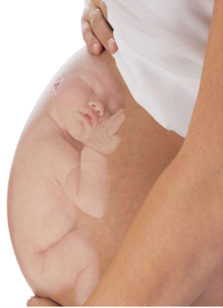
ALIMENTO COMPLEMENTARIO
NUTRI MAMA®

Slide 3

MARCO NORMATIVO
Parágrafo V del Artículo 45 Constitución Política del Estado, señala que, “Las mujeres tienen derecho a la maternidad segura, con una visión y práctica intercultural; gozarán de especial asistencia y protección del Estado durante el embarazo, parto y en los periodos prenatal y posnatal”.
El parágrafo IX del Artículo 2 de la Ley N° 1152, modifica el Artículo 10 de la Ley N° 475, modificado por el Parágrafo VIII del Art. 2 de la Ley N° 1069, establece:
Los Gobiernos Autónomos Municipales e Indígenas Originarios Campesinos, financiaran la atención a su población en el Primer y Segundo Nivel de Atención con los recursos provenientes del quince punto cinco por ciento (15.5%) de la Coparticipación Tributaria Municipal o equivalente del IDH.
Los Gobiernos Autónomos Municipales e Indígena Originario Campesinos deberán priorizar la provisión y reposición oportuna y continua de medicamentos, insumos y reactivos necesarios para garantizar la continuidad de la atención a las beneficiarias y los beneficiarios.
Los Gobiernos Autónomos Municipales e Indígena Originario Campesinos administrarán estos recursos mediante una cuenta corriente fiscal específica, denominada “Cuenta de Salud Universal y Gratuita”.

Slide 4
MARCO NORMATIVO
Reglamento para la Aplicación Técnica, y la Gestión Administrativa y Financiera de la Ley N° 1152 de 20 de febrero de 2019, “Hacia el Sistema Único de Salud Universal y Gratuito” (Reglamento aprobado mediante RM N° 0251 del 30 de junio del 2021).
Artículo 2
h) Cuanta de Salud Universal y Gratuita: Cuenta fiscal bancaria, médiate la cual cada Gobierno Autónomo Departamental, Municipal o Indígena Originario Campesino, administra de manera exclusiva los recursos financieros asignados para la atención de servicios y productos del SUS.
Artículo 3.- (Responsables y Funciones de la Implementación y Aplicación del SUS)
Gobiernos Autónomos Municipales e Indígena Originario Campesinos:
Cumplir y hacer cumplir la Ley N° 1152, sus normas conexas, la política sanitaria SAFCI, el Plan de Desarrollo Sectorial de Salud y los lineamientos y estrategias establecidas por el Ministerio de Salud y Deportes para la correcta implementación del Sistema Único de Salud y la SAFCI en su jurisdicción.
Administrar los establecimientos de salud de su jurisdicción, garantizando la disponibilidad permanente y oportuna de medicamentos e insumos, la dotación de materiales, infraestructura y equipamiento, así como el mantenimiento preventivo y reparaciones necesarias.

Slide 5
MARCO NORMATIVO
Artículo 12.- (Servicios de Salud del Sistema Único de Salud)
Los establecimientos de salud del Primer Nivel de Atención, sobre la base de Cartera Mínima de Servicios establecida por el Ministerio de Salud y Deportes, brindarán de manera obligatoria el conjunto de servicios de salud destinados al cuidado Integral de las personas, familias y comunidades que están a su cargo, que comprenderá:
Promoción de la Salud.
Prevención de la enfermedad.
Atención de la enfermedad que permitan el diagnóstico, tratamiento y rehabilitación de la enfermedad que serán realizadas en visitas domiciliarias, consultorios externos y hospitalización, que incluyen:
7. Medicamentos incluidos en la LINAME

Slide 6
MARCO NORMATIVO
Incisos a), d), h), k) y y) del Art. 11 (Atribuciones de la ASUSS) del Decreto Supremo Nº 3561, 16 de mayo de 2018
Cumplir y hacer cumplir la Constitución Política del Estado, las leyes y otras normas vigentes, de acuerdo a sus atribuciones, asegurando la correcta gestión, aplicación y ejecución de sus principios, políticas y objetivos de la Seguridad Social de Corto Plazo;
Controlar la correcta prestación de los servicios de salud institucionales, mediante procesos de seguimiento, monitoreo, supervisión y evaluación de la calidad de los servicios de salud, instruyendo las medidas preventivas y correctivas necesarias;
Defender los derechos de la población protegida por la Seguridad Social de Corto Plazo;
Establecer medidas preventivas y correctivas en los Entes Gestores de la Seguridad Social de Corto Plazo;
Promover la sistematización integral de datos e información en los Entes Gestores de Seguridad Social de Corto Plazo;

Slide 7
MARCO NORMATIVO
Resolución Ministerial Nº 101 del 8 de marzo del 2023, el Art. Primero aprueba el Documento de Especificaciones Técnicas del Alimento Complementario Nutri Mamá® con Cañahua, Probiótico y Omega-3. En el Artículo Segundo indica que, “Los Gobiernos Autónomos Municipales no podrán destinar recursos para la compra de alimentos complementarios destinados a mujeres en estado de gestación y en periodo de lactancia materna diferentes al Alimento Complementario Nutri Mamá® con Cañahua, Probiótico y Omega-3, por ser este un producto formulado y autorizado por el Ministerio de Salud y Deportes para su distribución, el mismo que debe ser adquirido únicamente de empresas farmacéuticas autorizadas por la Agencia Estatal de Medicamentos y Tecnologías en Salud – AGEMED”
Resolución Ministerial No 210, mediante la cual el Ministerio de Salud y Deportes aprueba la inclusión del Alimento Complementario Nutri Mamá® con Cañahua, Probiótico y Omega-3 a la Lista Nacional de Medicamentos Esenciales 2022 – 2024 (LINAME 2022 – 2024).

Slide 8
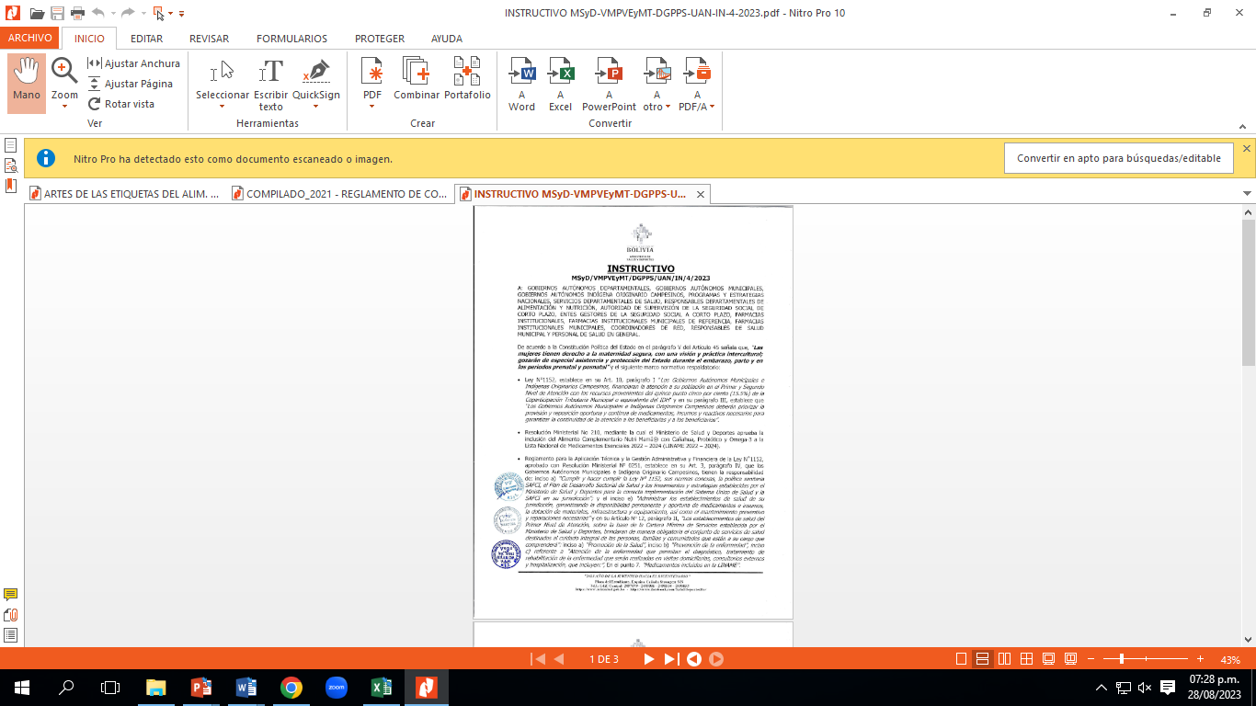
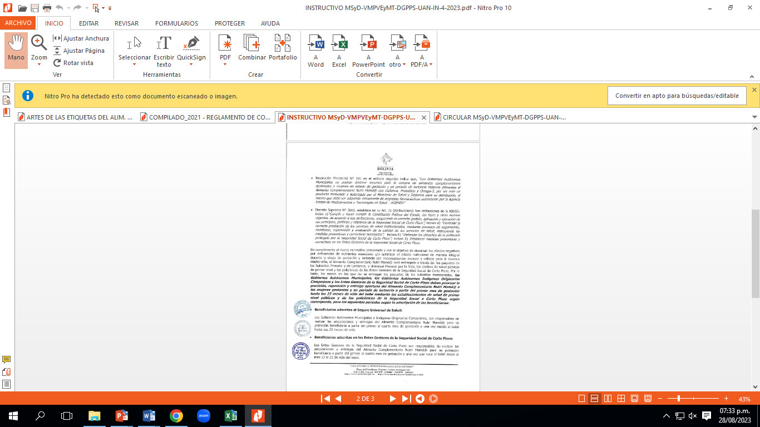
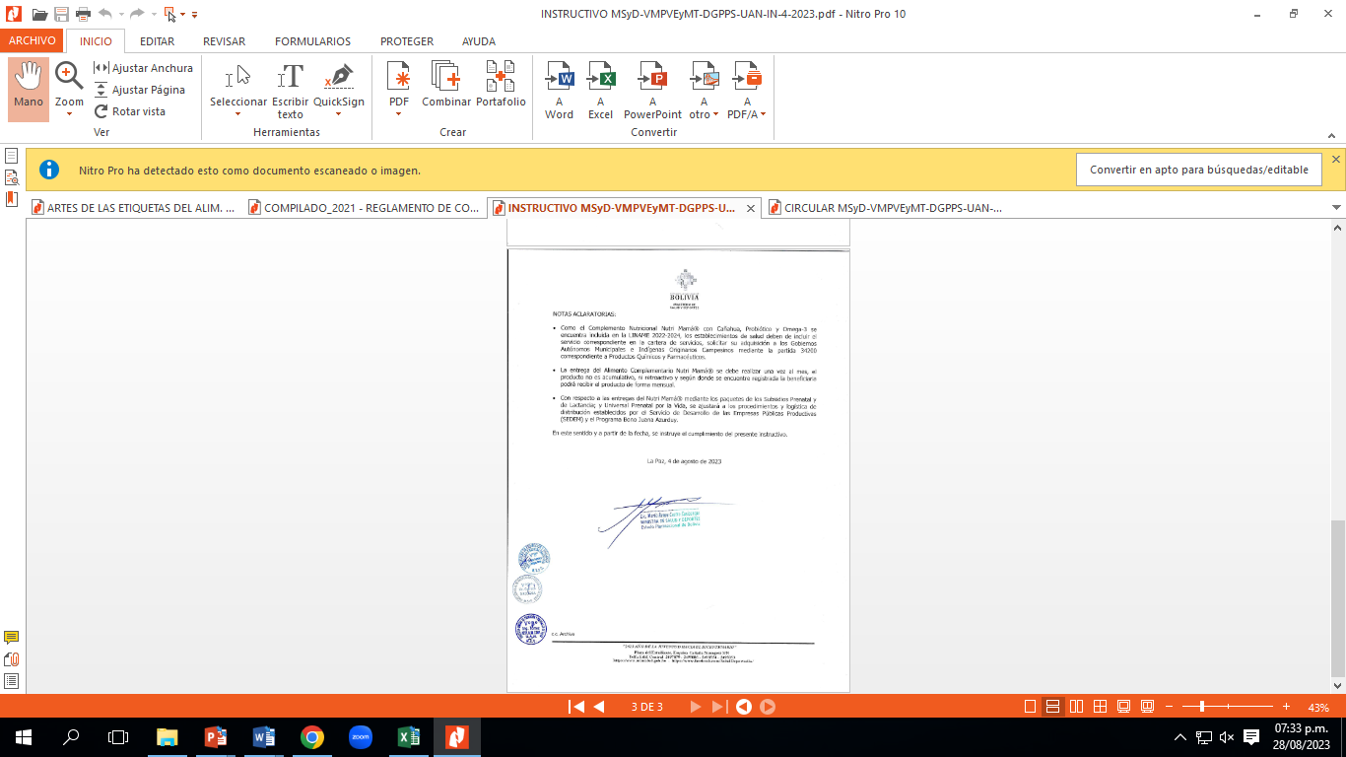
INSTRUCTIVO
MSyD/VMPVEyMT/DGPPS/UAN/IN/4/2023

Slide 9
ENTIDADES RESPONSABLES DE LA DOTACIÓN Y ENTREGA DEL NUTRI MAMÁ®
Embarazadas adscritas al SUS o afiliadas a los EGSSCP del 1er al 4to mes de gestación
GAMʹs
GAIOC̕s
Embarazadas adscritas al SUS o afiliadas a los EGSSCP del 5to hasta el momento de nacimiento
Paquetes del Subsidio Universal Prenatal por la Vida (Programa Bono Juana Azurduy).
Mujeres adscritas al SUS en periodo de lactancia con niños de 0 a 23 meses
Entes Gestores de la Seguridad Social a Corto Plazo (EGSSCP)
Paquetes del Subsidios Prenatal y de Lactancia (SEDEM).
GAMʹs
GAIOC̕s
Mujeres afiliadas a los EGSSCP en periodo de lactancia con niños de 13 a 23 meses
Entes Gestores de la Seguridad Social a Corto Plazo (EGSSCP)

Slide 10
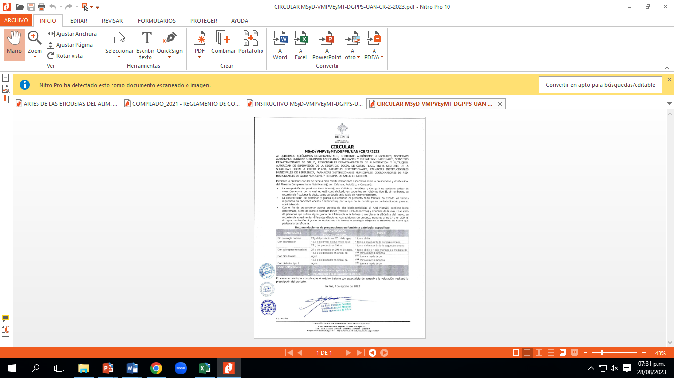
CIRCULAR
MSyD/VMPVEyMT/DGPPS/UAN/CR/2/2023

Slide 11
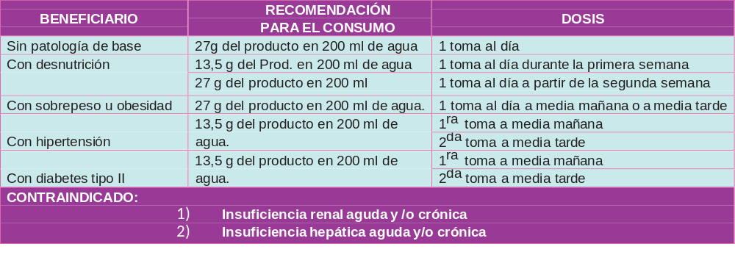
RECOMENDACIONES DE PREPARACIONES DEL NUTRI MAMÁ®
EN FUNCIÓN A PATOLOGÍAS ESPECÍFICAS
Con el fin de proporcionar aporte proteico de alta biodisponibilidad el Nutri Mamá® contiene leche descremada, suero de leche o sustituto lácteo (máximo 33% de lactosa) y albúmina de huevo. En el caso de personas que sufran algún grado de intolerancia a la lactosa o alergias a la albúmina del huevo, se recomienda experimentar diferentes concentraciones de dilución, con adiciones menores a los 27 g del producto en 200 ml de agua, en función al grado de intolerancia a la lactosa o patología alérgica a la albúmina del huevo que padezca la beneficiaria.

Slide 12
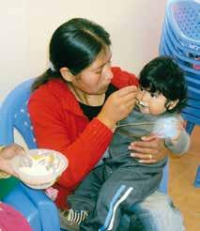
ALIMENTO COMPLEMENTARIO
NUTRIBEBÉ®

Slide 13
MARCO LEGAL
Decreto supremo 28421 (21 de Octubre de 2005) en el párrafo II, inciso b) numeral 2 salud, literal iii) del articulo 2 referido a la distribución de recursos del IDH, es competencia de los municipios la asistencia nutricional complementario para el menor 2 años, con financiamiento para el complemento nutricional y gastos operativos para su distribución
Ley 3460 LEY Y REGLAMENTO DE FOMENTO A LA LACTANCIA Y COMERCIALIZACIÓN DE SUCEDÁNEOS
Articulo 4, de los fines y objetivos
Articulo 26 (registro sanitario de alimentos complementarios)
Resolución ministerial Nº 0288 en el artículo tercero que hace referencia que los gobiernos municipales no podrán destinar recursos provenientes del IDH para la compra del alimento complementario diferente al Alimento Complementario Nutribebé, por ser este formulado y autorizado por el Ministerio de Salud y Deportes para su distribución a los niños y niñas de 6 a 23 meses; el mismo que debe ser adquirido únicamente de empresas o fabricas autorizados.
Articulo 59 CPE .-I) Toda niña, niño y adolecente tiene derecho a su desarrollo integral

Slide 14
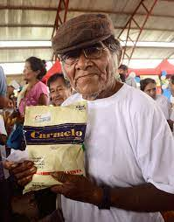
ALIMENTO COMPLEMENTARIO
CARMELO®

Slide 15
MARCO NORMATIVO
La Convención Interamericana sobre la Protección de los Derechos Humanos de las Personas Mayores, ratificada por Ley N° 872 de 21 de diciembre de 2016, el Artículo 12 señala que, “La persona mayor tiene derecho a un sistema integral de cuidados que provea la protección y promoción de la salud, cobertura de servicios sociales, seguridad alimentaria y nutricional, agua, vestuario y vivienda; promoviendo que la persona mayor pueda decidir permanecer en su hogar y mantener su independencia y autonomía”.
El parágrafo IX del Artículo 2 de la Ley N° 1152, modifica el Artículo 10 de la Ley N° 475, modificado por el Parágrafo VIII del Art. 2 de la Ley N° 1069, establece:
Los Gobiernos Autónomos Municipales e Indígenas Originarios Campesinos, financiaran la atención a su población en el Primer y Segundo Nivel de Atención con los recursos provenientes del quince punto cinco por ciento (15.5%) de la Coparticipación Tributaria Municipal o equivalente del IDH.
Los Gobiernos Autónomos Municipales e Indígena Originario Campesinos deberán priorizar la provisión y reposición oportuna y continua de medicamentos, insumos y reactivos necesarios para garantizar la continuidad de la atención a las beneficiarias y los beneficiarios.
Los Gobiernos Autónomos Municipales e Indígena Originario Campesinos administrarán estos recursos mediante una cuenta corriente fiscal específica, denominada “Cuenta de Salud Universal y Gratuita”.

Slide 16
MARCO NORMATIVO
Reglamento para la Aplicación Técnica, y la Gestión Administrativa y Financiera de la Ley N° 1152 de 20 de febrero de 2019, “Hacia el Sistema Único de Salud Universal y Gratuito” (Reglamento aprobado mediante RM N° 0251 del 30 de junio del 2021).
Artículo 2
h) Cuanta de Salud Universal y Gratuita: Cuenta fiscal bancaria, médiate la cual cada Gobierno Autónomo Departamental, Municipal o Indígena Originario Campesino, administra de manera exclusiva los recursos financieros asignados para la atención de servicios y productos del SUS.
Artículo 3.- (Responsables y Funciones de la Implementación y Aplicación del SUS)
Gobiernos Autónomos Municipales e Indígena Originario Campesinos:
Cumplir y hacer cumplir la Ley N° 1152, sus normas conexas, la política sanitaria SAFCI, el Plan de Desarrollo Sectorial de Salud y los lineamientos y estrategias establecidas por el Ministerio de Salud y Deportes para la correcta implementación del Sistema Único de Salud y la SAFCI en su jurisdicción.
Administrar los establecimientos de salud de su jurisdicción, garantizando la disponibilidad permanente y oportuna de medicamentos e insumos, la dotación de materiales, infraestructura y equipamiento, así como el mantenimiento preventivo y reparaciones necesarias.

Slide 17
MARCO NORMATIVO
Artículo 12.- (Servicios de Salud del Sistema Único de Salud)
Los establecimientos de salud del Primer Nivel de Atención, sobre la base de Cartera Mínima de Servicios establecida por el Ministerio de Salud y Deportes, brindarán de manera obligatoria el conjunto de servicios de salud destinados al cuidado Integral de las personas, familias y comunidades que están a su cargo, que comprenderá:
Promoción de la Salud.
Prevención de la enfermedad.
Atención de la enfermedad que permitan el diagnóstico, tratamiento y rehabilitación de la enfermedad que serán realizadas en visitas domiciliarias, consultorios externos y hospitalización, que incluyen:
7. Medicamentos incluidos en la LINAME

Slide 18
MARCO NORMATIVO
Incisos a), d), h), k) y y) del Art. 11 (Atribuciones de la ASUSS) del Decreto Supremo Nº 3561, 16 de mayo de 2018
Cumplir y hacer cumplir la Constitución Política del Estado, las leyes y otras normas vigentes, de acuerdo a sus atribuciones, asegurando la correcta gestión, aplicación y ejecución de sus principios, políticas y objetivos de la Seguridad Social de Corto Plazo;
Controlar la correcta prestación de los servicios de salud institucionales, mediante procesos de seguimiento, monitoreo, supervisión y evaluación de la calidad de los servicios de salud, instruyendo las medidas preventivas y correctivas necesarias;
Defender los derechos de la población protegida por la Seguridad Social de Corto Plazo;
Establecer medidas preventivas y correctivas en los Entes Gestores de la Seguridad Social de Corto Plazo;
Promover la sistematización integral de datos e información en los Entes Gestores de Seguridad Social de Corto Plazo;

Slide 19
MARCO LEGAL DEL COMPLEMENTO NUTRICIONAL PARA EL ADULTO MAYOR CARMELO®
La Resolución Ministerial N˚ 0867 del 6 de diciembre de 2018 es el documento normativo mediante el cual se aprobó el Documento de Especificaciones Técnicas del Complemento Nutricional para la Adulta y el Adulto Mayor Carmelo®.

Slide 20
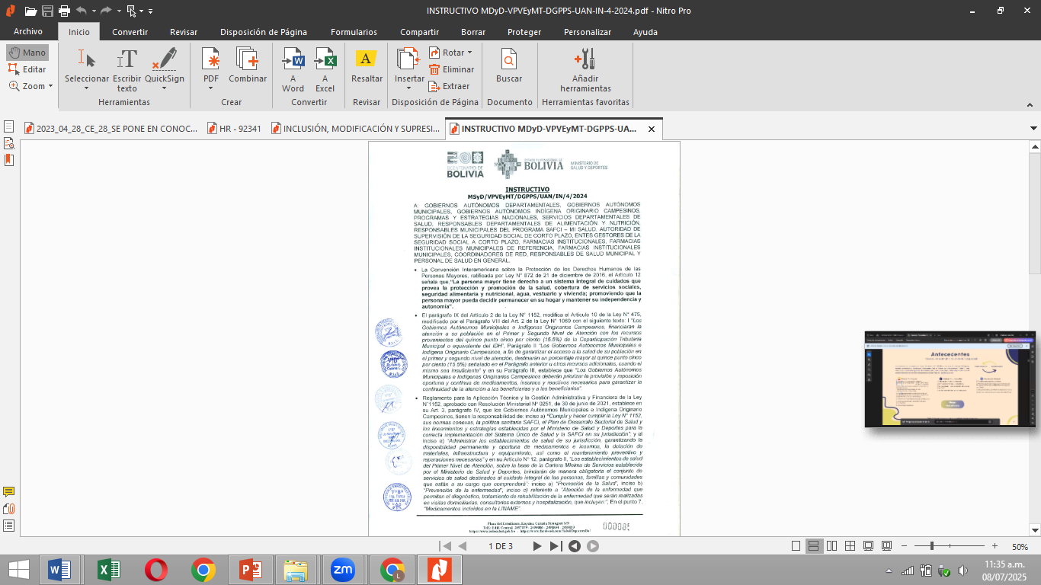
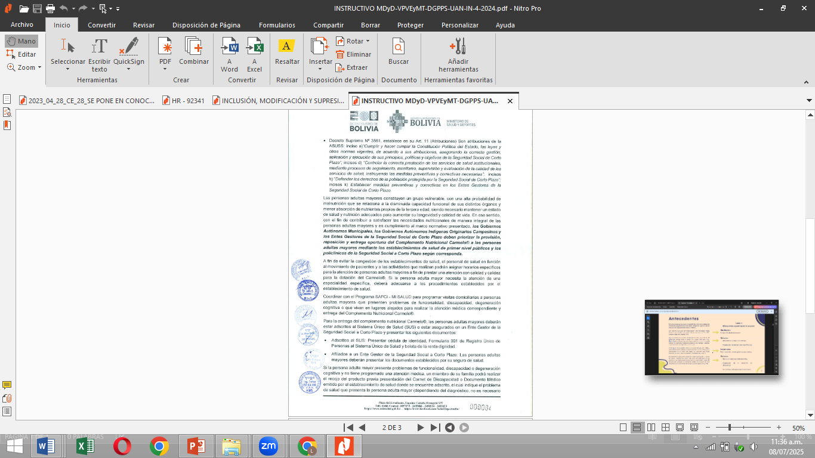
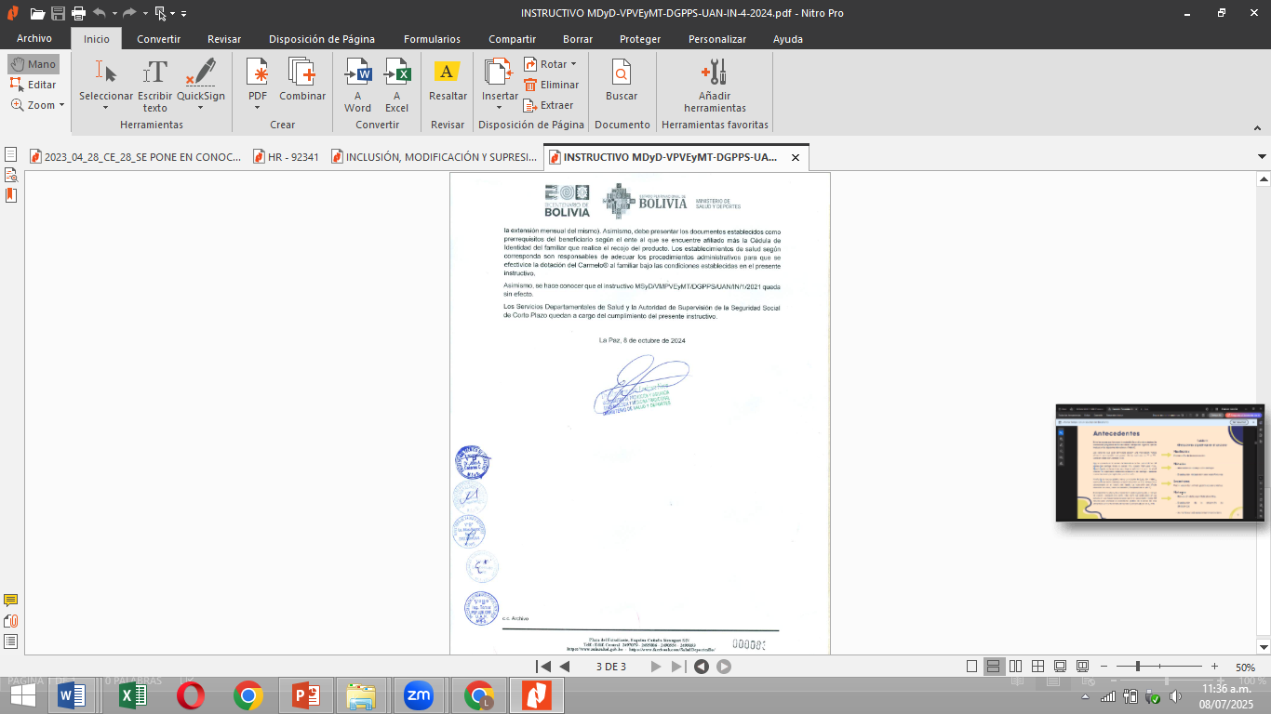
INSTRUCTIVO
MSyD/VPVEyMT/DGPPS/UAN/IN/4/2024

Slide 21
INSTRUCTIVO
MSyD/VPVEyMT/DGPPS/UAN/IN/4/2024
A fin de evitar la congestión de los establecimientos de salud, el personal de salud en función al movimiento de pacientes y a las actividades que realizan podrán asignar horarios específicos para la atención de personas adultas mayores a fin de prestar una atención con calidad y calidez para la dotación del Carmelo®. Si la persona adulta mayor necesita la atención de una especialidad específica, deberá adecuarse a los procedimientos establecidos por el establecimiento de salud.
Coordinar con el Programa SAFCI - MI SALUD para programar visitas domiciliarias a personas adultas mayores que presenten problemas de funcionalidad, discapacidad, degeneración cognitiva o que vivan en lugares alejados para realizar la atención médica correspondiente y entrega del Complemento Nutricional Carmelo®.
Para la entrega del complemento nutricional Carmelo®, las personas adultas mayores deberán estar adscritos al Sistema Único de Salud (SUS) o estar asegurados en un Ente Gestor de la Seguridad Social a Corto Plazo y presentar los siguientes documentos:
Adscritos al SUS: Presentar cédula de identidad, Formulario 001 de Registro Único de Personas al Sistema Único de Salud y boleta de la renta dignidad.
Afiliados a un Ente Gestor de la Seguridad Social a Corto Plazo: Las personas adultas mayores deberán presentar los documentos establecidos por su seguro de salud.

Slide 22
INSTRUCTIVO
MSyD/VPVEyMT/DGPPS/UAN/IN/4/2024
Si la persona adulta mayor presenta problemas de funcionalidad, discapacidad o degeneración cognitiva y no tiene programado una atención médica, un miembro de su familia podrá realizar el recojo del producto previa presentación del Carnet de Discapacidad o Documento Médico emitido por el establecimiento de salud donde se encuentre adscrito, el cual indique el problema de salud que presenta la persona adulta mayor (dependiendo del diagnóstico, no es necesario la extensión mensual del mismo). Asimismo, debe presentar los documentos establecidos como prerrequisitos del beneficiario según el ente al que se encuentre afiliado más la Cédula de Identidad del familiar que realice el recojo del producto. Los establecimientos de salud según corresponda son responsables de adecuar los procedimientos administrativos para que se efectivice la dotación del Carmelo® al familiar bajo las condiciones establecidas en el presente instructivo.

Slide 23
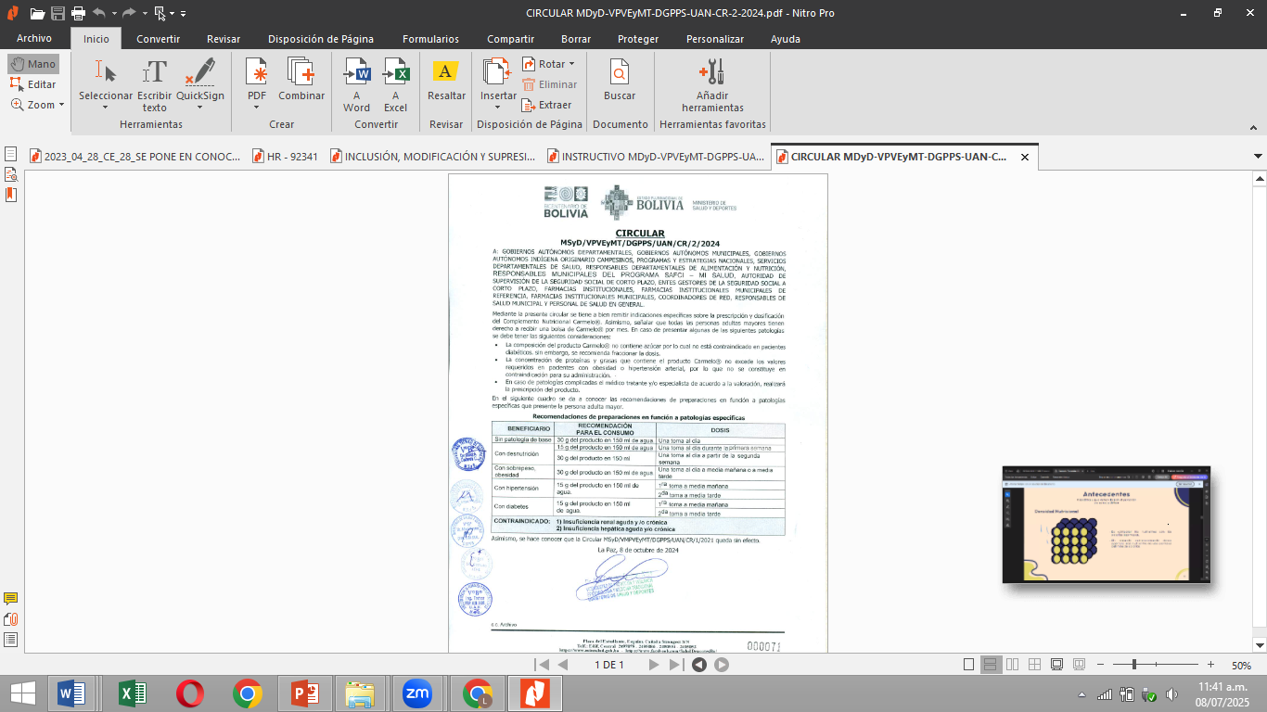
CIRCULAR
MSyD/VMPVEyMT/DGPPS/UAN/CR/4/2024

Slide 24
RECOMENDACIONES DE PREPARACIONES DEL CARMELO®
EN FUNCIÓN A PATOLOGÍAS ESPECÍFICAS
BENEFICIARIO | RECOMENDACIÓN PARA EL CONSUMO | DOSIS
Sin patología de base | 30 g del producto en 200 ml de agua. | 1 toma al día
Con desnutrición | 15 g del producto en 200 ml de agua | 1 toma al día durante la primera semana
 | 30 g del producto en 200 ml | 1 toma al día a partir de la segunda semana
Con sobre peso u obesidad | 30 g del producto en 200 ml de agua. | 1 toma al día a media mañana o a media tarde
Con hipertensión | 15 g del producto en 200 ml de agua. | 1ra toma a media mañana
 |  | 2da toma a media tarde
Con diabetes | 15 g del producto en 200 ml de agua. | 1ra toma a media mañana
 |  | 2da toma a media tarde
CONTRAINDICADO: INSUFICIENCIA RENAL AGUDA Y /O CRÓNICA INSUFICIENCIA HEPÁTICA AGUDA Y/O CRÓNICA

Slide 25

GRACIAS!
¡Muchas Gracias!

